Slide 1

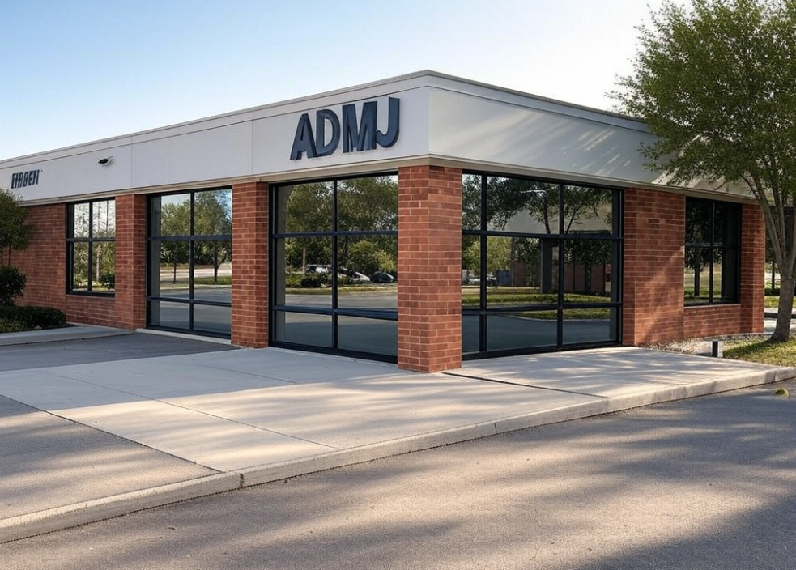
ADMJ
Energy Solutions
Votre énergie, notre expertise
Adithyan Sanalkumar
Mathieu Rivière
Joseph Lettenaf
David Mota Martans
1

Slide 2
ADMJ
Energy Solutions
Votre énergie, notre expertise
Adithyan Sanalkumar
Mathieu Rivière
Joseph Lettenaf
David Mota Martans
1

Slide 3

Sommaire
01
02
03
support de communication
Concurrents
ADMJ
04
05
06
Offres de la concurrence
Marché Ciblé
Les étapes du CCTP
2

Slide 4




Qui sommes-nous ?
Nom de l'entreprise : ADMJ
Date de fondation : 23 septembre 2024
Spécialisation : Audit technique des chaufferies
Mission : Accompagnement et conseil centrés sur les besoins des clients
3

Slide 5


Affiche
4

Slide 6

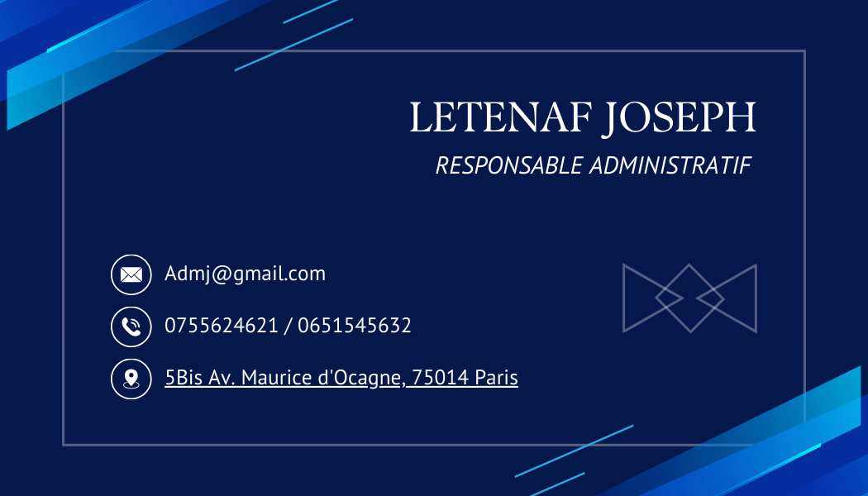
Carte de visite
5

Slide 7
Carte de visite
5

Slide 8
Carte de visite
5

Slide 9


Plaquette commerciale
6

Slide 10

Plaquette commerciale
6

Slide 11


Plaquette commerciale
6

Slide 12
Plaquette commerciale
6

Slide 13
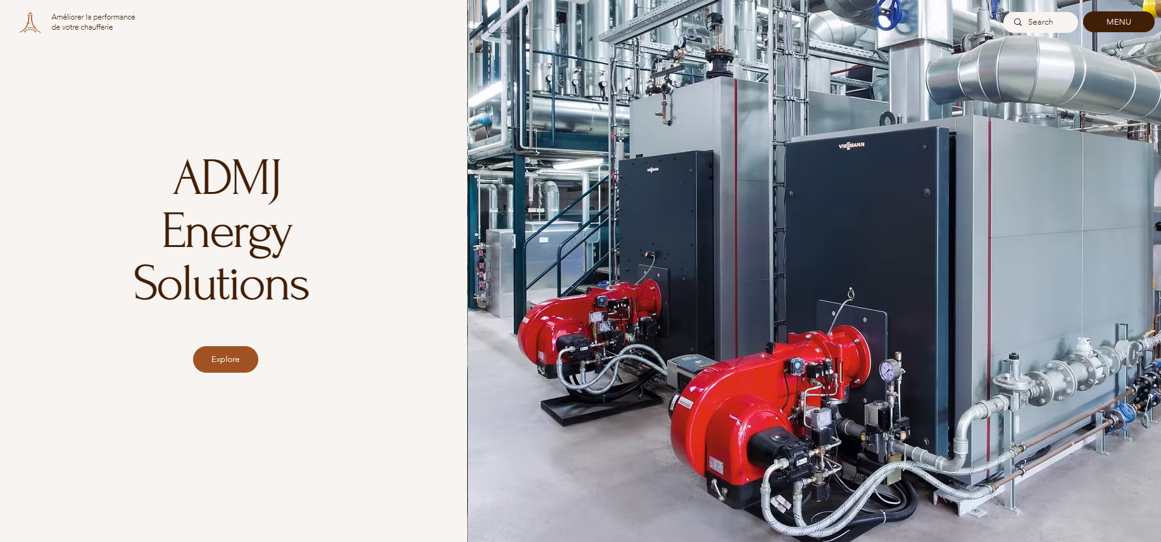
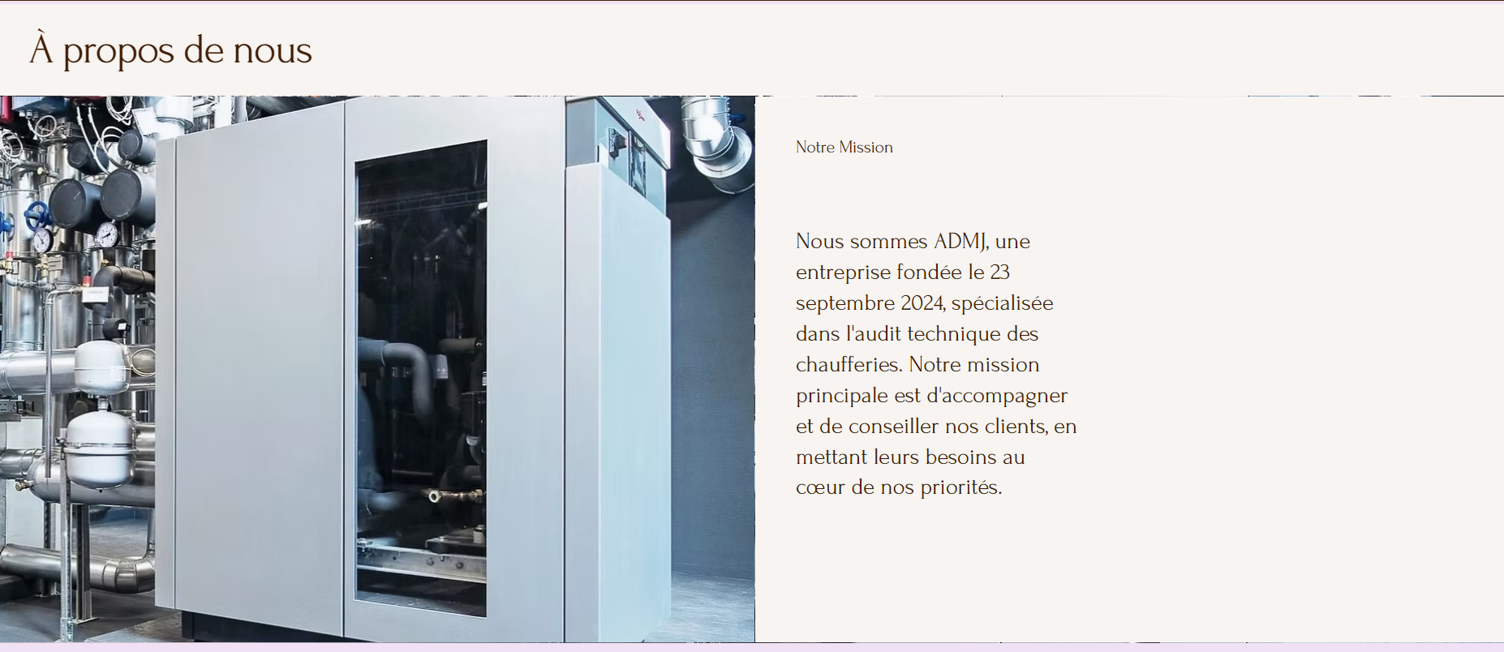
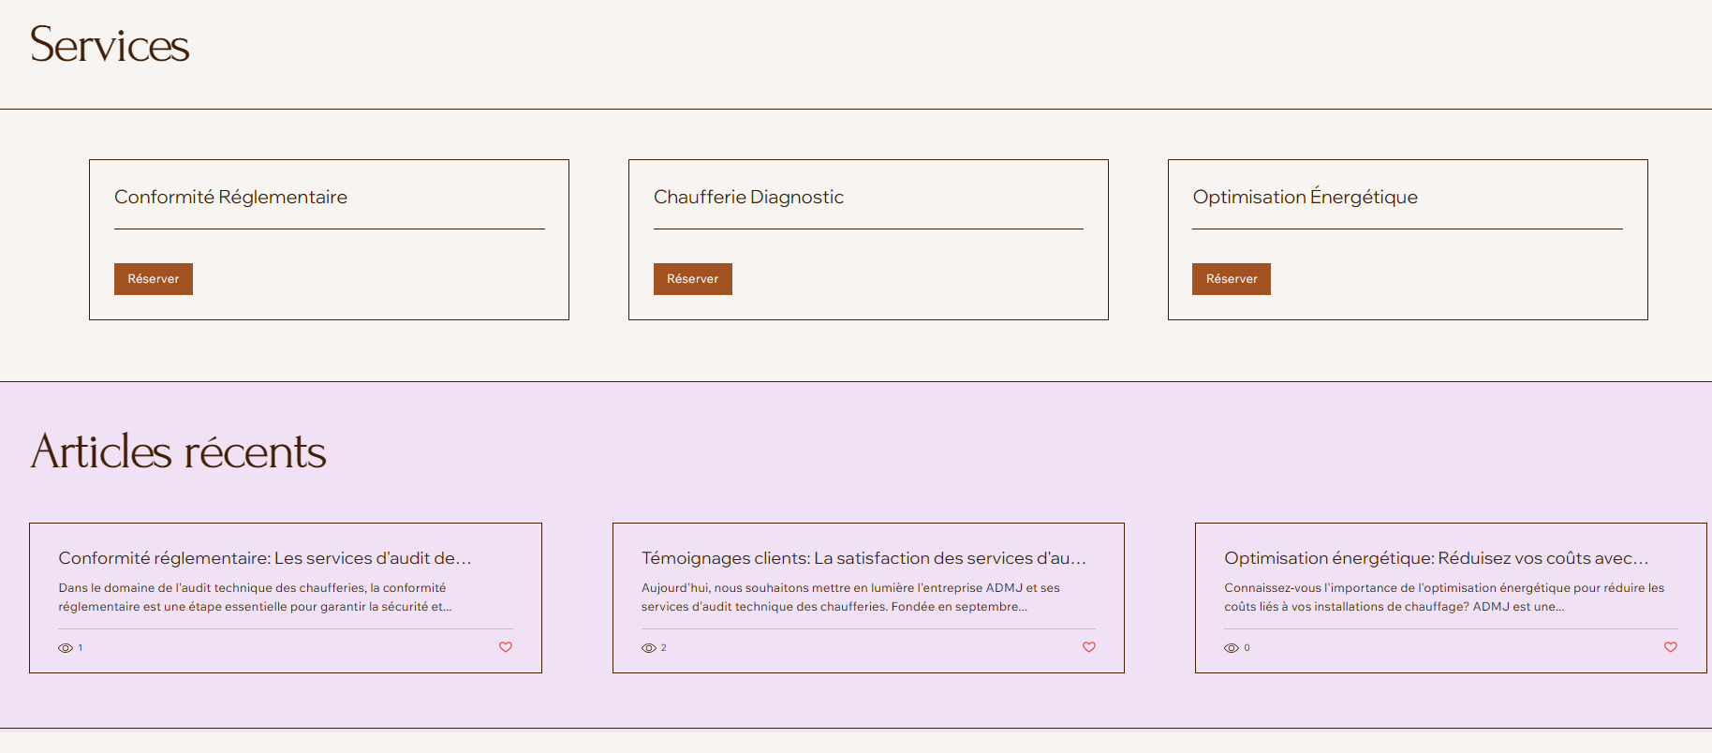
Site web
Lien : https://adithyanparis.wixsite.com/admj
6

Slide 14
Site web
Lien : https://adithyanparis.wixsite.com/admj
6

Slide 15
Site web
Lien : https://adithyanparis.wixsite.com/admj
6

Slide 16

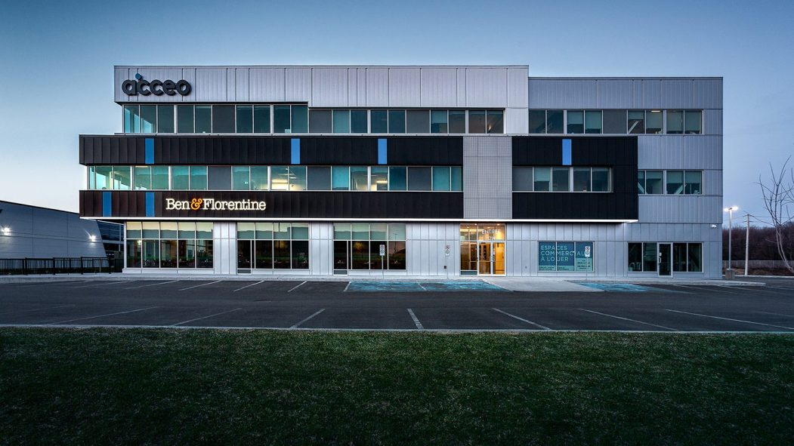
Concurrents
ACCEO
Taille de l'entreprise : Environ 169 employés
Chiffre d'affaires : 25,96 millions d'euros en 2023
Spécialisée dans l'audit énergétique des bâtiments, l'étude d'installations de chauffage.
7

Slide 17


Concurrents
Dalkia
Taille de l'entreprise : Plus de 20 000 collaborateurs
Chiffre d'affaires : 3,28 milliards d'euros en 2022
Services énergétiques, gestion et optimisation des installations.
8

Slide 18

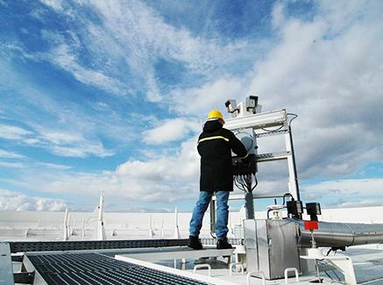
Concurrents
AFICC Ingénierie
Taille de l'entreprise : Entre 10 et 19 salariés.
Chiffre d'affaires : 168 700 euros en 2017
Génie climatique pour le bâtiment, le secteur hospitalier et tertiaire.
9

Slide 19

Offres de la concurrence
ACCEO
Ingénierie du bâtiment et de l'énergie.
DALKIA
Services énergétiques, gestion et optimisation des installations.
10

Slide 20
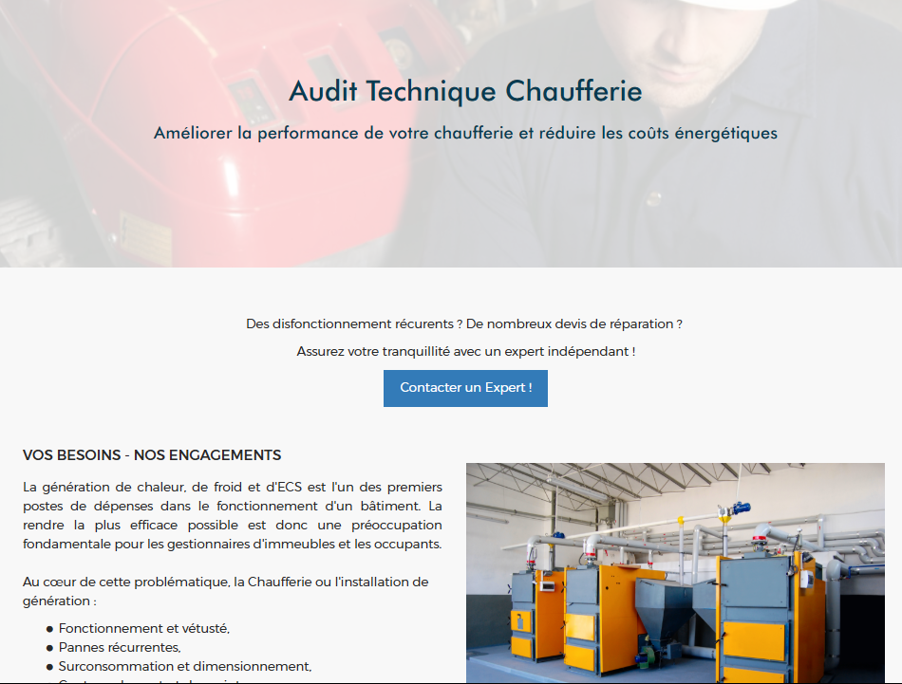
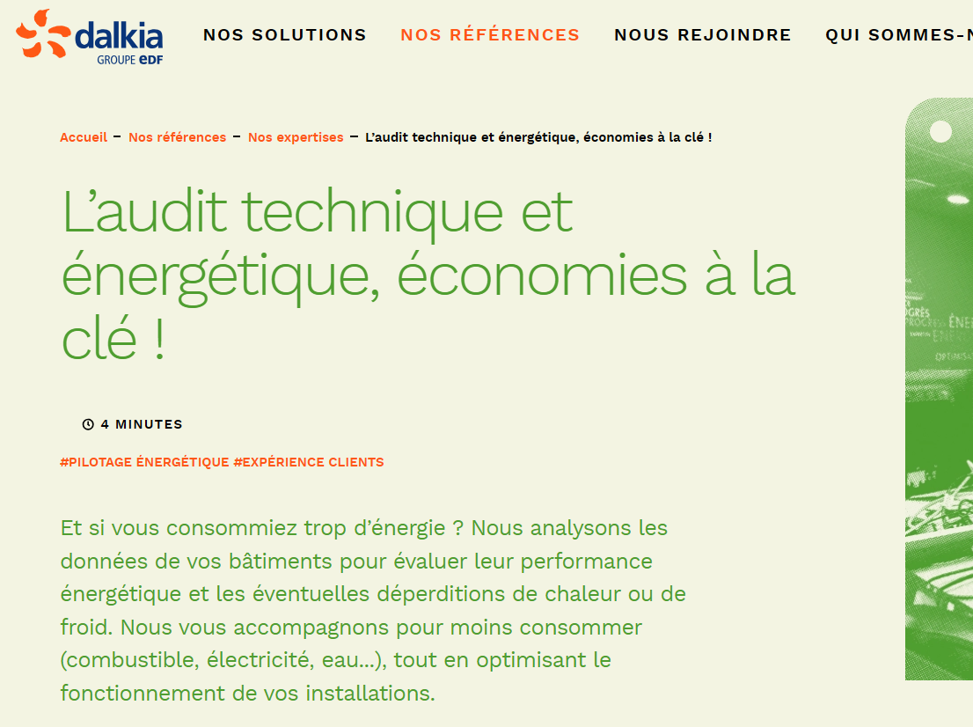


Moyens de communication
ACCEO :
Plateformes en ligne pour le suivi des rapports d'audit
Dalkia :
Partenariats avec des fabricants d'équipements pour offrir des solutions complètes
https://www.dalkia.fr/
https://www.acceo.eu/fr/
11

Slide 21
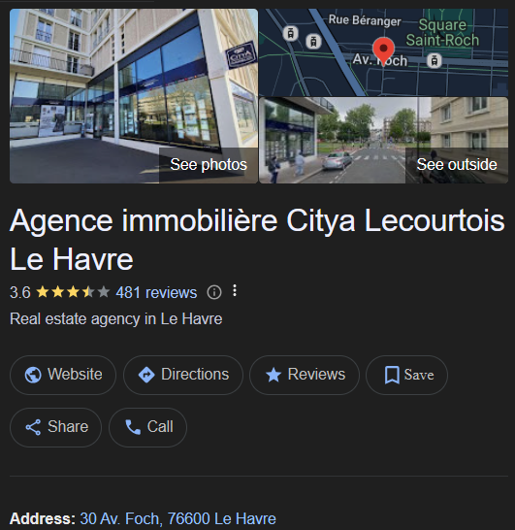
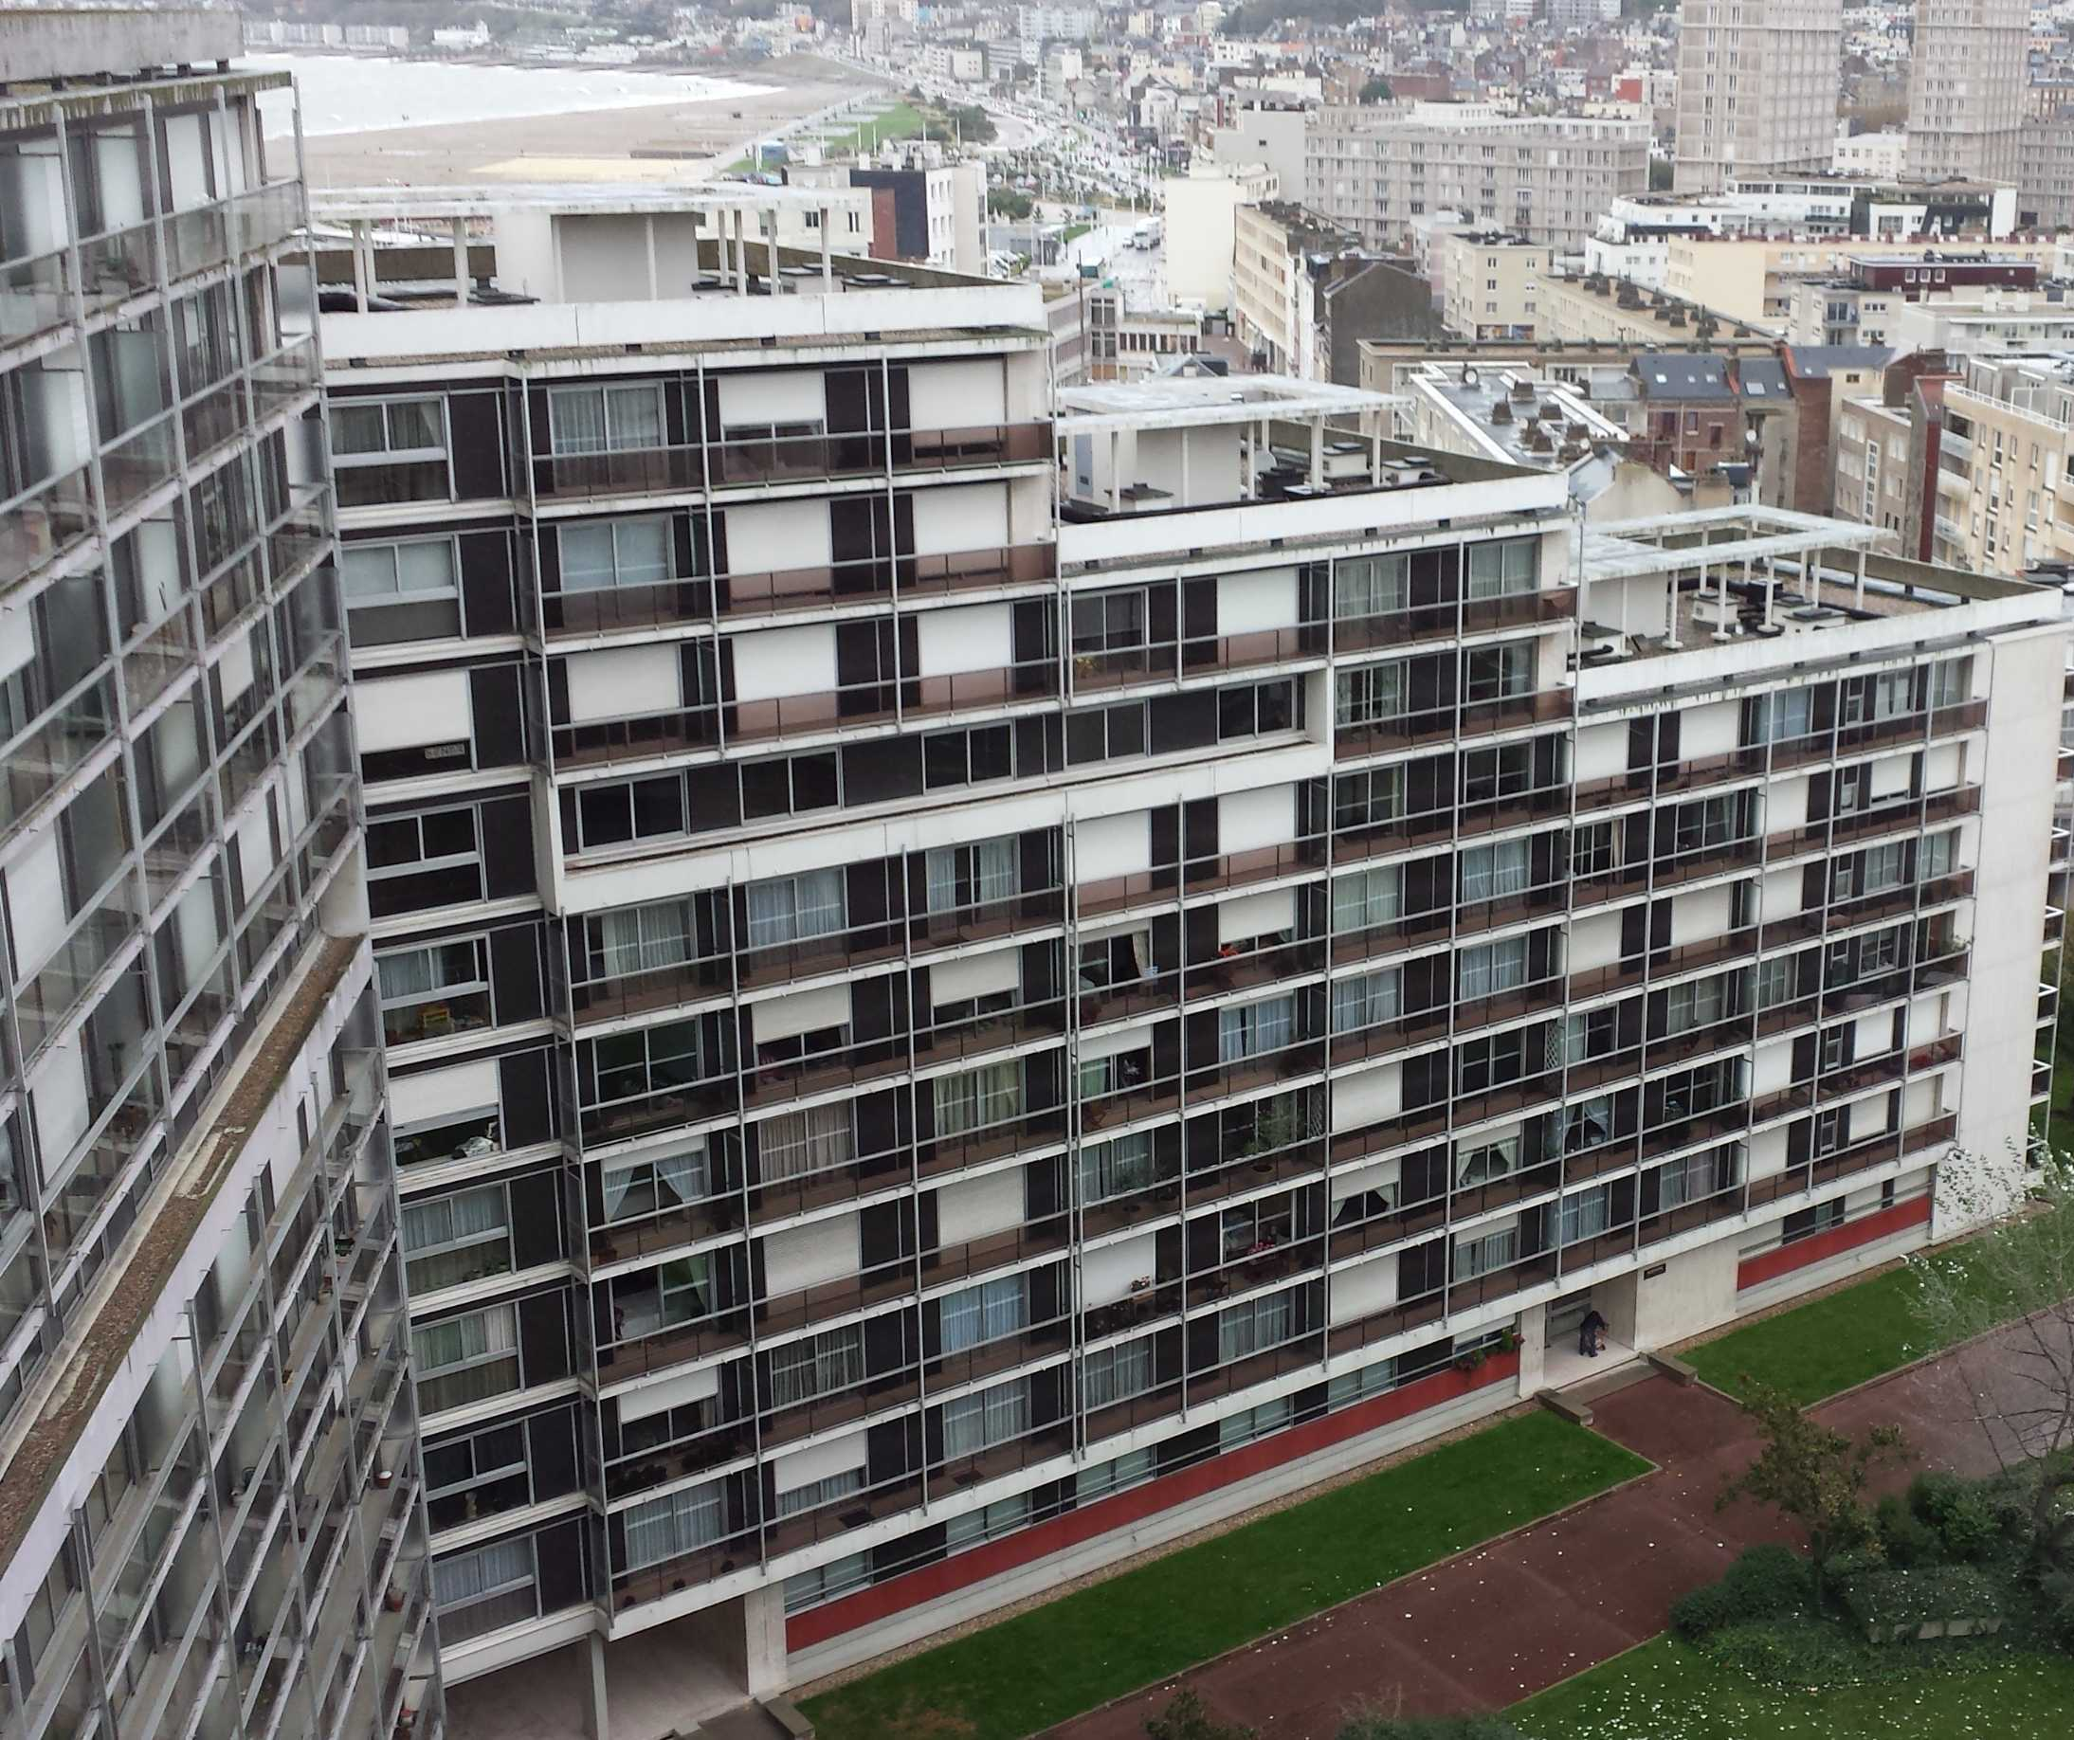
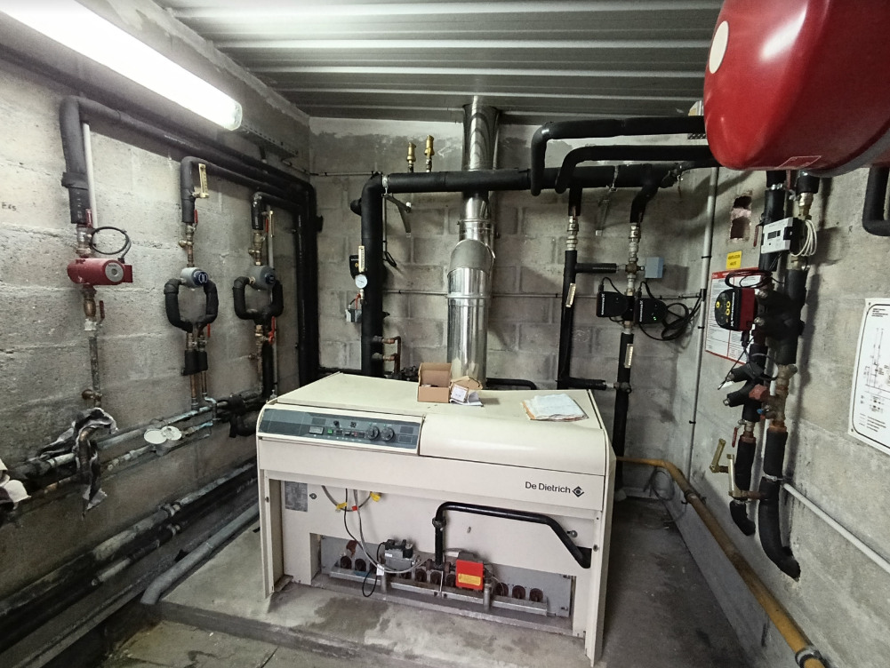
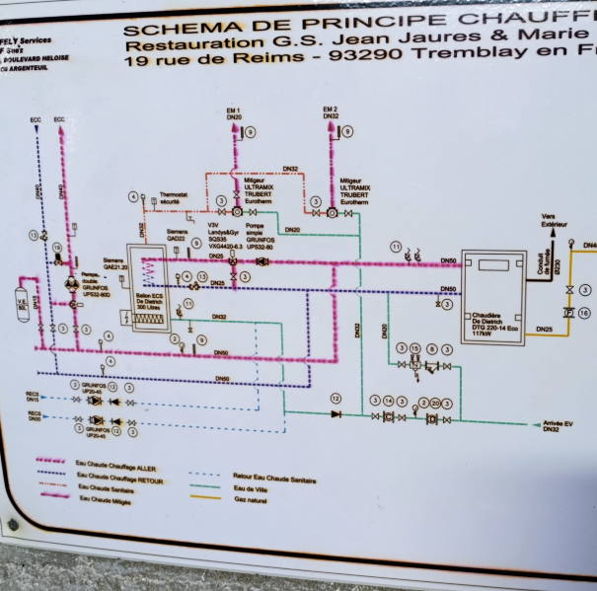
Projets de référence
ACCEO :
Dalkia :
Un audit énergétique et technique de la chaufferie pour Citya Lecourtois.
Des travaux de rénovation
Économie annuelle estimée à près de 29000 euros.
Un audit énergétique et technique de la chaufferie pour Ecole marie curie.
Des travaux de rénovation + remplacement de chaudière.
12

Slide 22
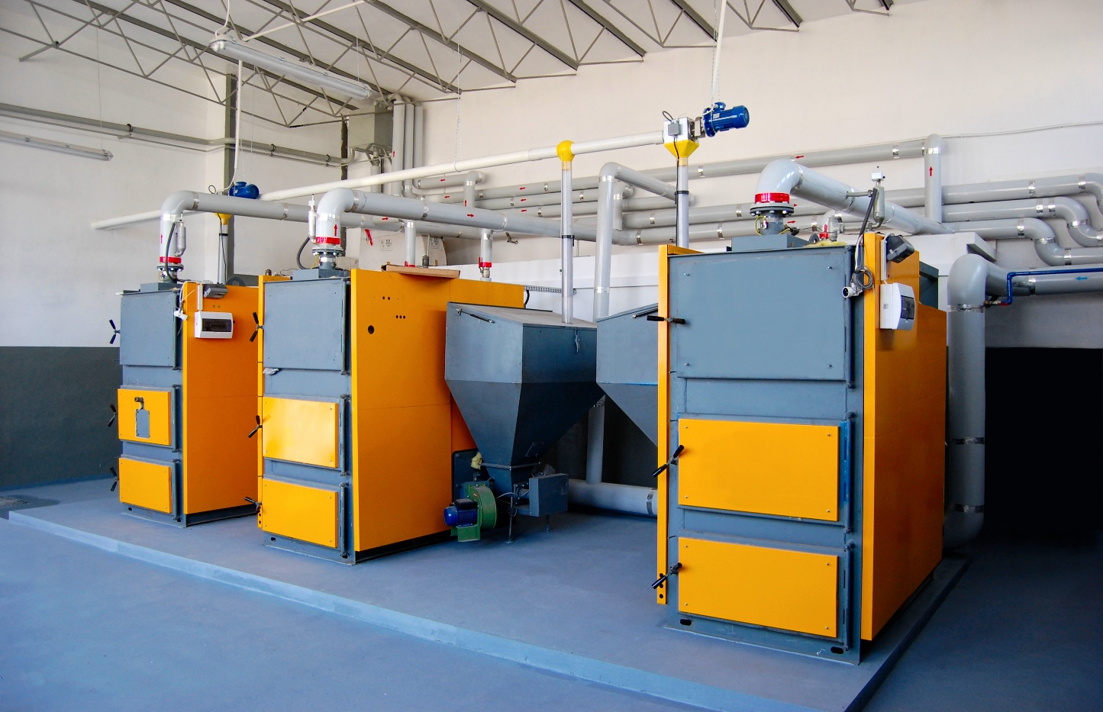
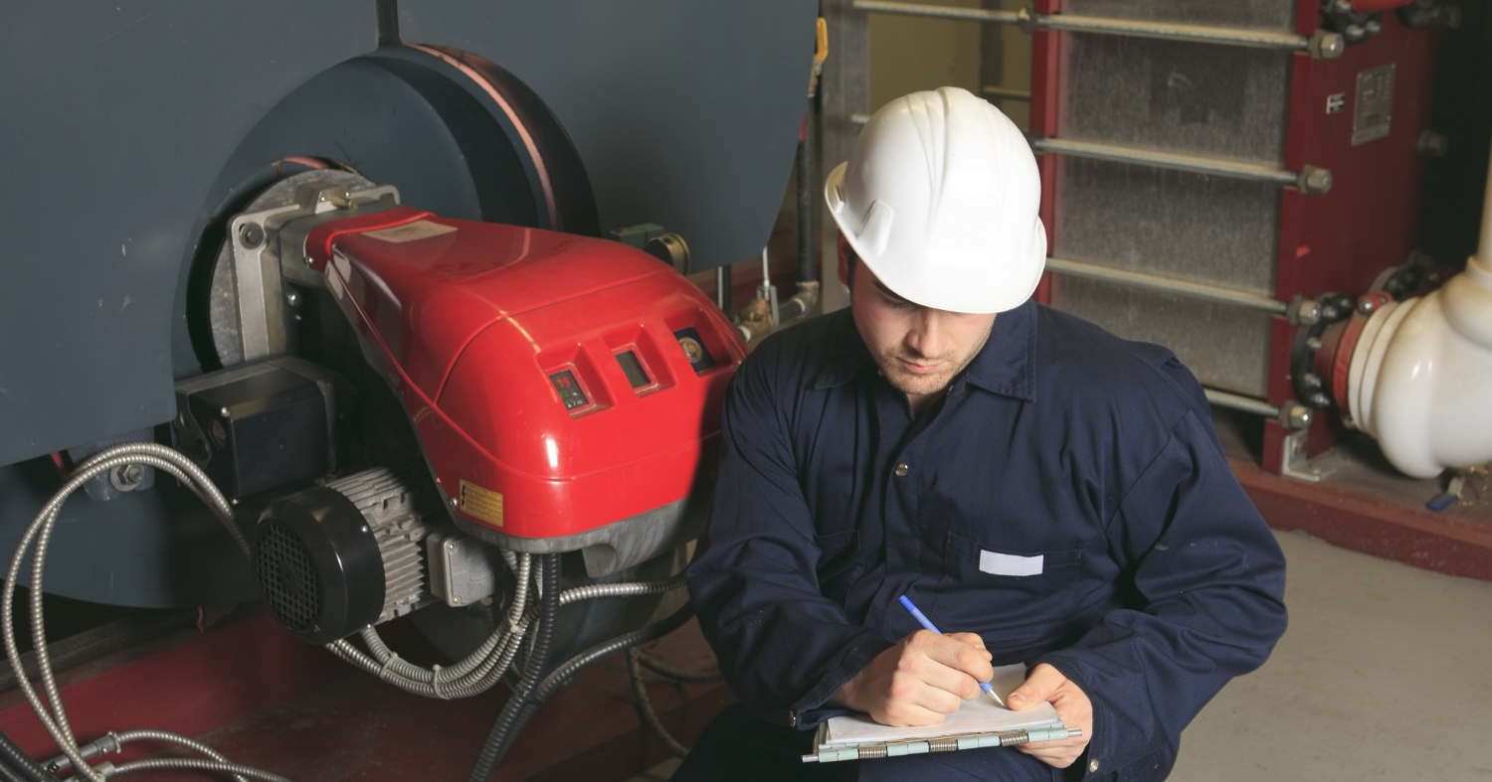
Prestations offertes et coûts
ACCEO :
Dalkia :
Audit technique de la chaufferie
Audit énergétique
Suivi d'exploitation chauffage
Audit technique et énergétique
Contrat de performance énergétique (CPE)
Conduite, entretien et maintenance des installations
13

Slide 23
Comparaison des Prestations
Prestations | ADMJ | ACCEO | Dalkia
Audit technique de chaufferie | 1 500 à 2 500 € HT | 2 000 à 4 500 € HT | 3 000 à 6 000 € HT
Étude d’optimisation énergétique | 2 000 à 3 500 € HT | 3 000 à 5 000 € HT | 5 000 à 10 000 € HT
Mise en conformité réglementaire | 1 200 à 3 000 € HT | 2 500 à 4 500 € HT | 4 000 à 8 000 € HT
Suivi et gestion de projet | Flexibilité et proximité | Suivi digitalisé | Gestion long terme
Maintenance et exploitation | Inclus dans l’offre | Non proposé | Inclus dans l’offre
Tarification globale pour un projet type | 10 500 € HT | 18 000 € HT | 25 000 € HT
14

Slide 24
Définition du Marché Ciblé
Type de Client | Exemple de Clients | Besoins et Attentes
Gestionnaires d’immeubles résidentiels | Syndics de copropriété, bailleurs sociaux | 🔹 Réduction des charges de chauffage 🔹 Sécurisation des installations 🔹 Mise en conformité avec la réglementation
Entreprises tertiaires et industrielles | Bureaux, hôtels, hôpitaux, usines | 🔹 Amélioration de l’efficacité énergétique 🔹 Réduction des coûts opérationnels 🔹 Respect des normes environnementales
Collectivités et bâtiments publics | Mairies, écoles, administrations | 🔹 Transition énergétique 🔹 Optimisation des chaufferies pour des bâtiments anciens 🔹 Respect des engagements réglementaires
15

Slide 25
Définition des Documents
Document | Définition | Utilité
CCTP (Cahier des Clauses Techniques Particulières) | Document détaillant les spécifications techniques et exigences du projet | 🔹 Fixe les critères techniques 🔹 Guide l’exécution du projet
CCAP (Cahier des Clauses Administratives Particulières) | Document précisant les aspects contractuels et financiers du marché | 🔹 Détermine les obligations juridiques 🔹 Définit les pénalités et conditions de paiement
DPGF (Décomposition du Prix Global et Forfaitaire) | Détail des prix pour chaque prestation demandée | 🔹 Permet de comparer les offres 🔹 Clarifie les coûts pour le client
DCE (Dossier de Consultation des Entreprises) | Ensemble des documents envoyés aux entreprises pour obtenir des offres | 🔹 Permet aux prestataires de soumissionner 🔹 Contient le CCTP, CCAP et DPGF
DQE (Détail Quantitatif Estimatif) | Liste détaillée des quantités et prestations prévues | 🔹 Précise les quantités des prestations 🔹 Aide à l’évaluation budgétaire
16

Slide 26
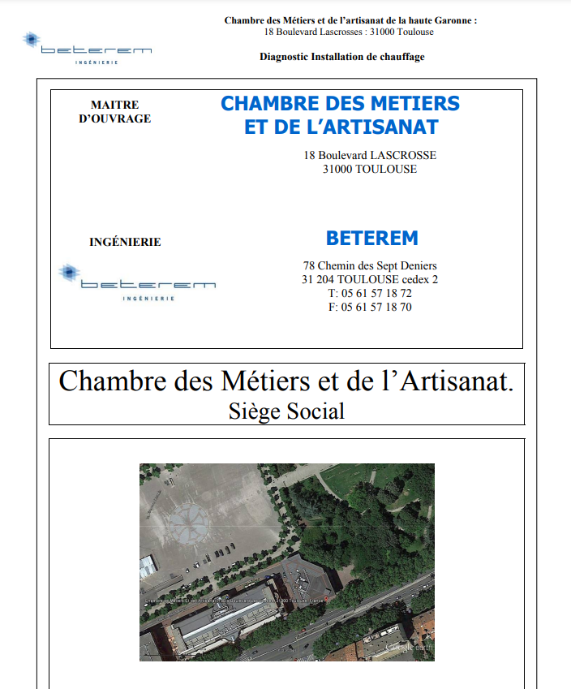
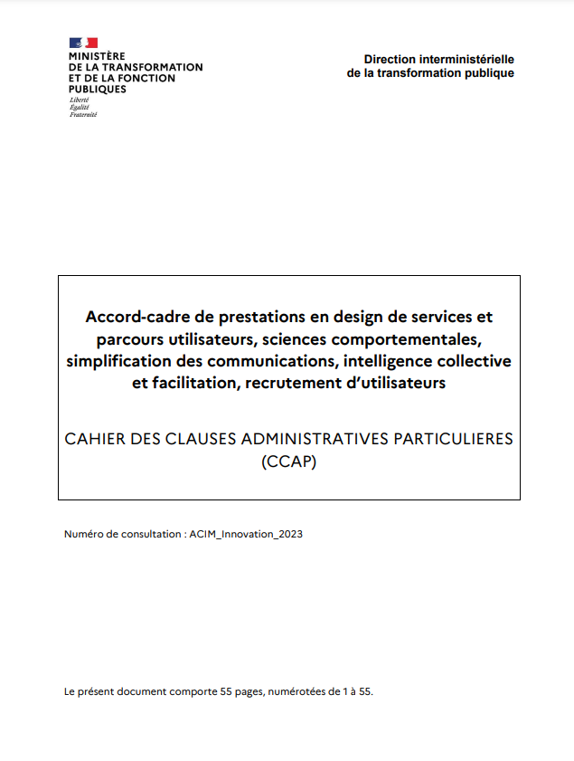
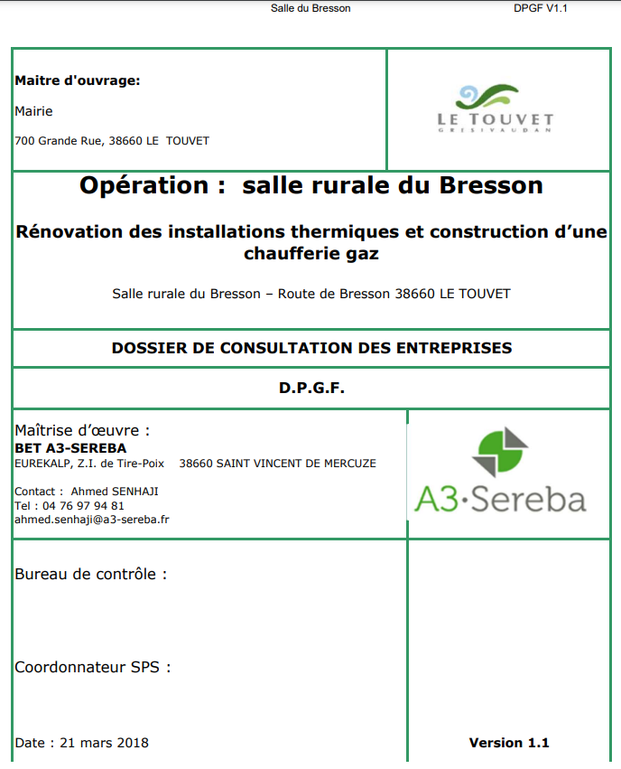
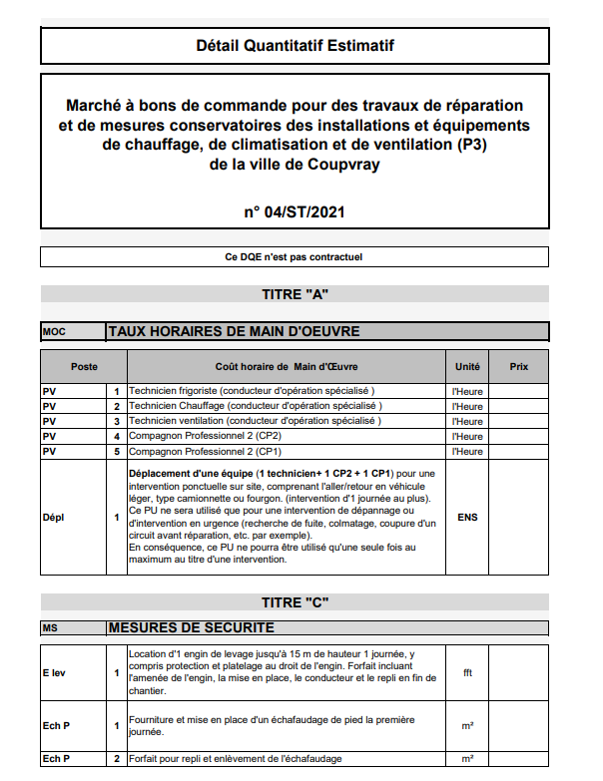
Exemples des Documents
CCTP
CCAP
DPGF
DQE
https://www.cm-toulouse.fr/files/cma31/actualites/marches-publics/AA-chauffage-2014/131220-AUDIT-CHAUFFERIE.pdf
https://www.modernisation.gouv.fr/files/2024-10/ACIM_Innovation_2023_CCAP.pdf
https://www.letouvet.com/download/files/MarcheChauffageSAR-DPGF.pdf
https://www.coupvray.fr/wp-content/uploads/2021/06/04ST2021_Detail-Quantitatif-Estimatif.pdf
17

Slide 27
Exemples des Documents
CCAP
DPGF
DQE
CCTP
17

Slide 28
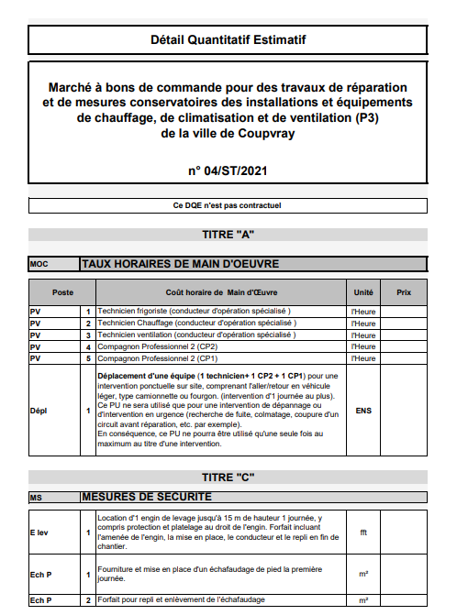
Exemples des Documents
CCTP
DQE
CCAP
DPGF
DQE
17

Slide 29
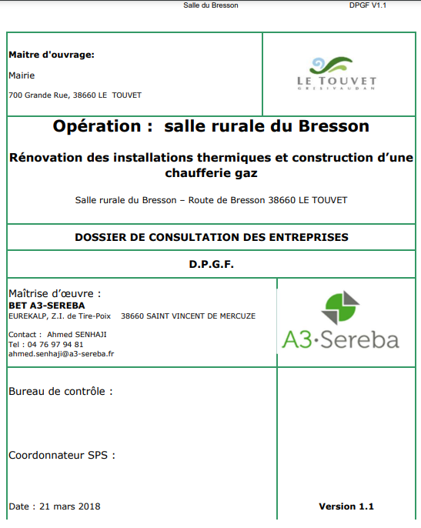
Exemples des Documents
DQE
DPGF
CCTP
CCAP
DPGF
17

Slide 30
Exemples des Documents
DPGF
DQE
CCTP
CCAP
CCAP
17

Slide 31
Liste des Étapes du Cahier des Charges
Pour les Clients Privés
(entreprises, gestionnaires d’immeubles, particuliers)
Définition des besoins → Identifier les attentes du client.
Analyse technique → Diagnostic des installations existantes.
Proposition d’une solution → Présentation des options et estimation budgétaire.
Rédaction du contrat → Formalisation des engagements (objectifs, délais, coûts).
Réalisation du projet → Mise en œuvre des travaux ou audits prévus.
Suivi et validation → Vérification des résultats et recommandations finales.
Pour les Clients
Publics
(collectivités, mairies, écoles, hôpitaux…)
Élaboration du DCE → Rédaction des documents administratifs et techniques .
Lancement de l’appel d’offres → Publication du marché public sur les plateformes dédiées.
Réception et analyse des offres → Comparaison des propositions des prestataires.
Sélection et attribution du marché → Choix du prestataire et signature du contrat.
Exécution du projet → Réalisation des prestations.
Contrôle et réception des travaux → Validation finale et levée des réserves si nécessaire.
18

Slide 32


Notre équipe
.
.
.
.
Adithyan Sanalkumar
Joseph Lettenaf
David Mota Martans
Mathieu
Rivière
Directeur Général
Responsable Administratif
Responsable Technique
Responsable Commercial
19

Slide 33

MERCI !
Présenté par
Adithyan Sanalkumar
Mathieu Rivière
Joseph Letenaf
David Mota Martans

